Slide 1

TIẾNG VIỆT 4
Tập 2
Tuần 31
Trao đổi:
Em đọc sách báo

Slide 2



Slide 3


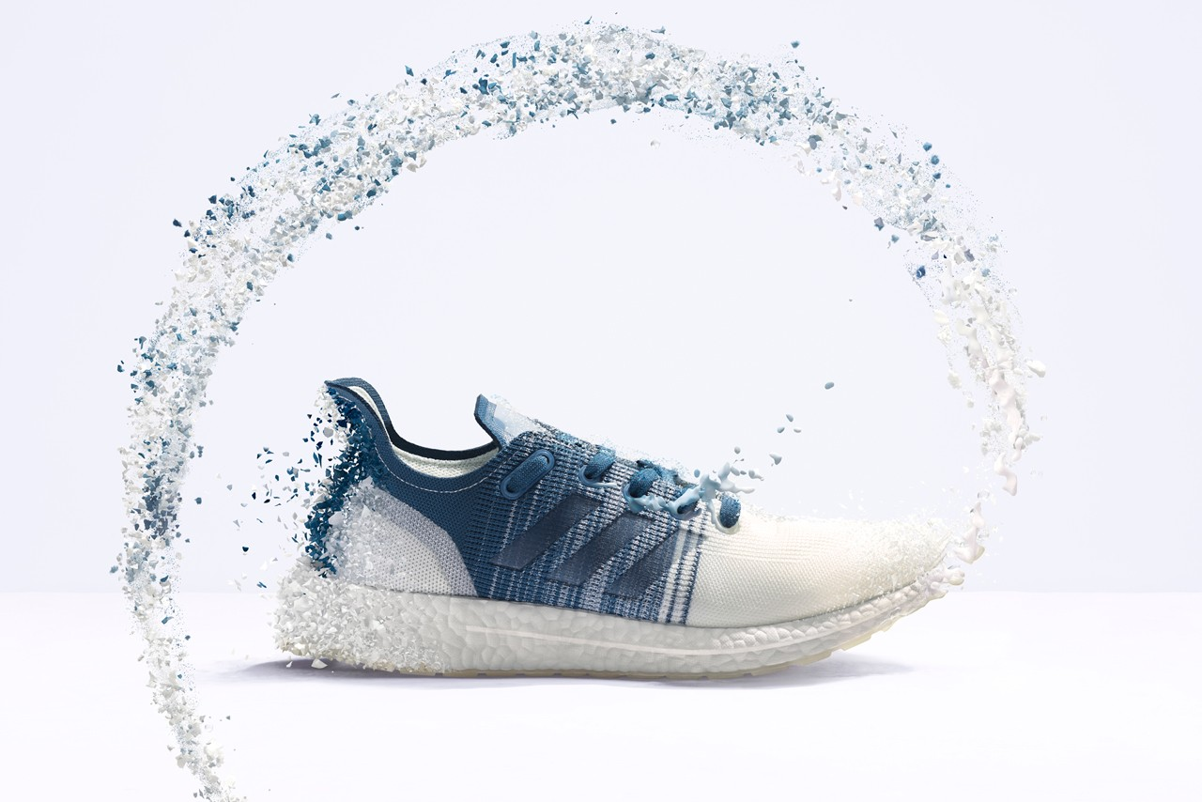
KHỞI ĐỘNG
Em hãy trả lời câu hỏi sau:
Các em đã đọc những câu chuyện (hoặc bài thơ, bài văn, bài báo) về đề tài phát minh, sáng chế nào?
Giày “đặc biệt” làm từ rác của Adidas có thể tái chế 2 lần

Slide 4


Slide 5




01.
CHUẨN BỊ

Slide 6

Em hãy trình bày những câu chuyện về phát minh, sáng chế mà em sưu tầm được.
Em hãy đọc bài mẫu “Từ viên sỏi đến chữ số”

Slide 7
02.
GIỚI THIỆU VÀ TRAO ĐỔI

Slide 8


Nhiệm vụ 1: Giới thiệu và trao đổi trong nhóm
HOẠT ĐỘNG CẶP ĐÔI
Các em hãy:
Kể/ đọc rõ ràng, giọng biểu cảm, có thể thể hiện vẻ mặt, cử chỉ phù hợp.
Trao đổi về câu chuyện, nhân vật trong câu chuyện.

Slide 9

Nhiệm vụ 2: Giới thiệu và trao đổi trước lớp
Em hãy trả lời các câu hỏi sau:
Khi chưa có chữ số, người ta đếm như thế nào? Những cách đếm đó có gì tiện và bất tiện?
Những cách ghi số lượng sự vật nào rất gần với chữ số?
Vì sao có thể nói việc sáng tạo ra chữ số là một bước tiến lớn của nhân loại?

Slide 10
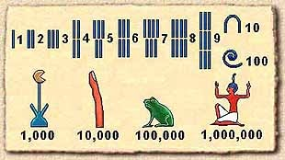
Câu 1. Khi chưa có chữ số, người ta đếm như thế nào? Những cách đếm đó có gì tiện và bất tiện?
Cách đếm
Sử dụng ngón tay
Sử dụng viên sỏi
Sử dụng viên đất sét
Sử dụng thắt nút dây

Slide 11
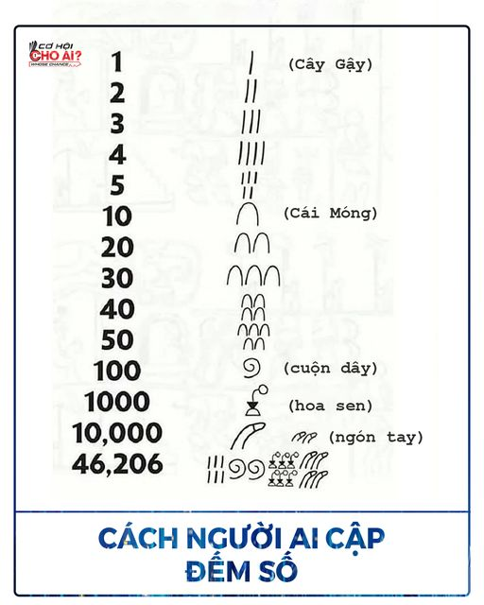
Những cách đếm số này:
Thô sơ.
Hiệu quả ít.
Gây ra nhiều bất tiện.

Slide 12

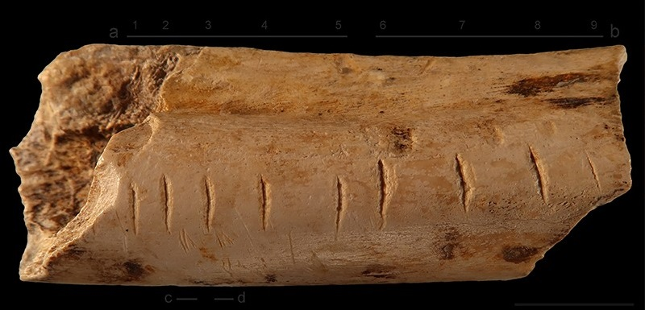

Câu 2. Những cách ghi số lượng sự vật nào rất
gần với chữ số?
Khắc lên gỗ, lên các mảnh xương những vạch thẳng, vạch chéo, hình tròn,…

Slide 13
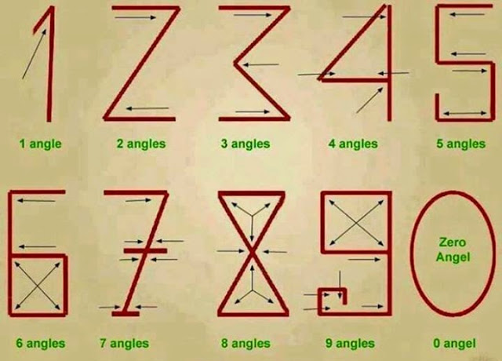
Câu 3. Vì sao có thể nói việc sáng tạo ra chữ số là một bước tiến lớn của nhân loại?
Chữ số ảnh hưởng tới tất cả các mặt của đời sống con người.
Chữ số là một bước tiến lớn của nhân loại

Slide 14

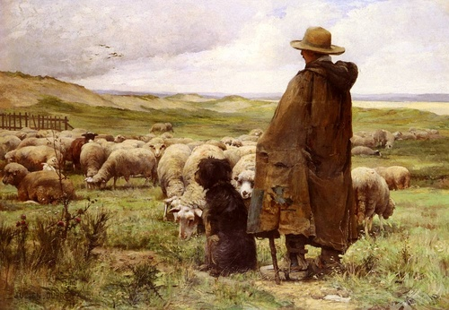
HOẠT ĐỘNG NHÓM
Em thích chi tiết nào trong câu chuyện? Vì sao?
Chi tiết người chăn cừu đếm số cừu bằng những viên đất sét và biết ngay có mấy con cừu bị lạc.
Người chăn cừu rất thông minh

Slide 15
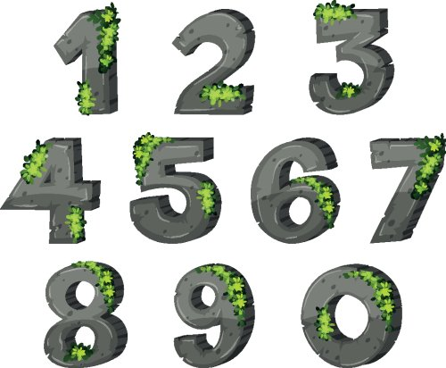
HOẠT ĐỘNG NHÓM
Câu chuyện đó nói lên điều gì?
Câu chuyện này cho thấy chữ số rất quan trọng.
Sáng tạo ra chữ số là một bước tiến lớn của nhân loại.

Slide 16


Slide 17





1. Hoàn thành Tự đánh giá
2. Chuẩn bị Bài đọc 6
Một trí tuệ Việt Nam

Slide 18


Slide 19


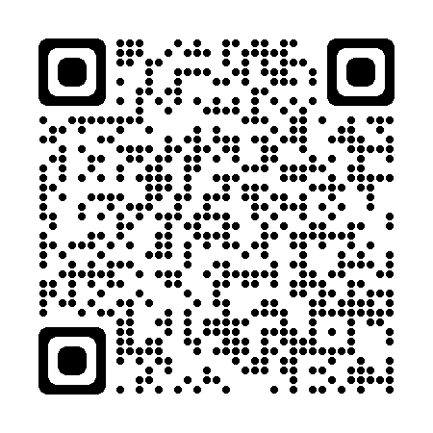
Để kết nối cộng đồng giáo viên và nhận thêm nhiều tài liệu giảng dạy,
mời quý thầy cô tham gia Group Facebook
theo đường link:
Hoc10 – Đồng hành cùng giáo viên tiểu học
Hoặc truy cập qua QR code

